Slide 1
Estrelas de Nêutrons

Slide 2
ORIGEM

Slide 3

Estrelas de 8 a 25Msol
Algumas DEZENAS de quilômetros!
Descoberta em 1967, como pulsos altamente regulares. Acreditou-se, a princípio, que poderiam ser sinais enviados por uma civilização alienígena.
(http://www.atnf.csiro.au/research/pulsar/audio/CP1919.wav)

Slide 4
PROPRIEDADES

Slide 5
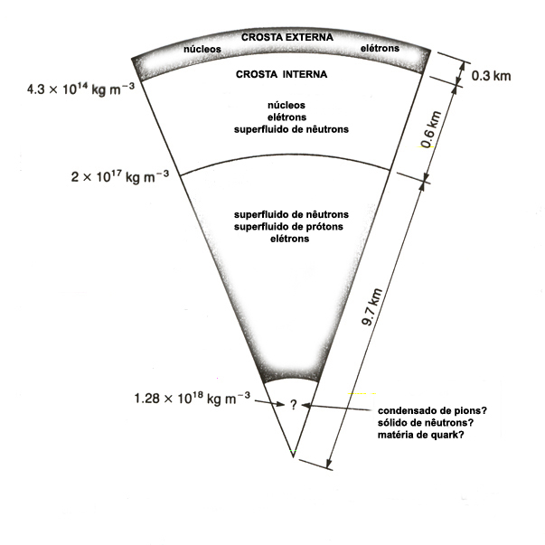
Apesar de seu nome, uma estrela de nêutrons não é formada apenas por nêutrons, há alguns metais em sua parte mais externa, prótons e elétrons livres.
Sua densidade chega a incríveis 10¹⁸ kg/m³ em seu núcleo e o campo magnético varia de 10¹⁰ a 10¹³ Gauss! Acredita-se que seu núcleo seja formado de quarks.

Slide 6

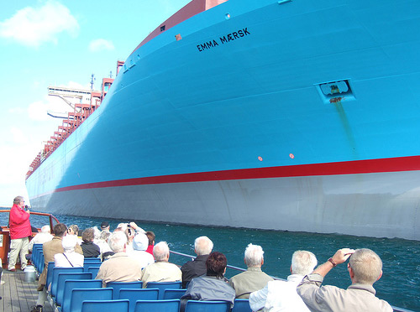
Uma colher de chá equivaleria a 400 milhões de toneladas! Isso são cerca de 2.550 navios cargueiros!!!

Slide 7

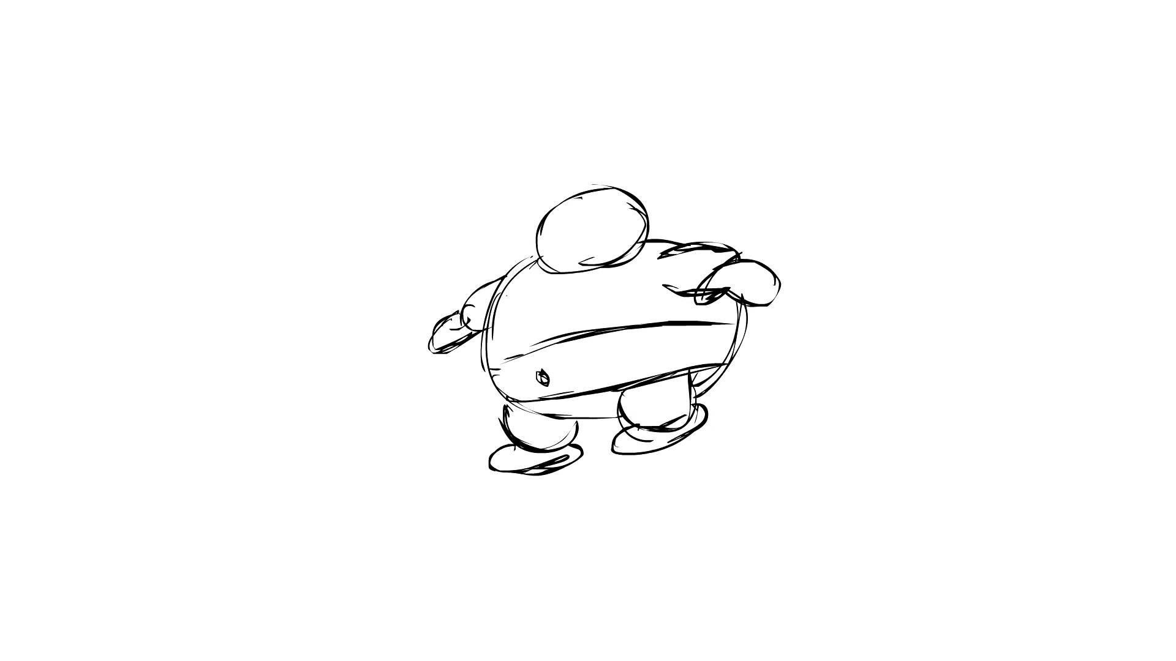
70 kg – balança Terra
Mais de 1 trilhão kg num Pulsar!!!

Slide 8
As estrelas de nêutrons têm um período de rotação curto, em alguns casos, milésimos de segundo, ou seja, giram muito rapidamente. O nome Pulsar vem exatamente devido a essa rotação: são detectadas emissões de radiação periódicas, altamente precisas, como se fossem pulsos.
Essa alta rotação é devida à conservação do momento angular.
(https://www.youtube.com/watch?v=41J2041zXhQ)
Existem dois tipos de pulsares: os de raio X (quando num sistema binário) e os rádio.

Slide 9
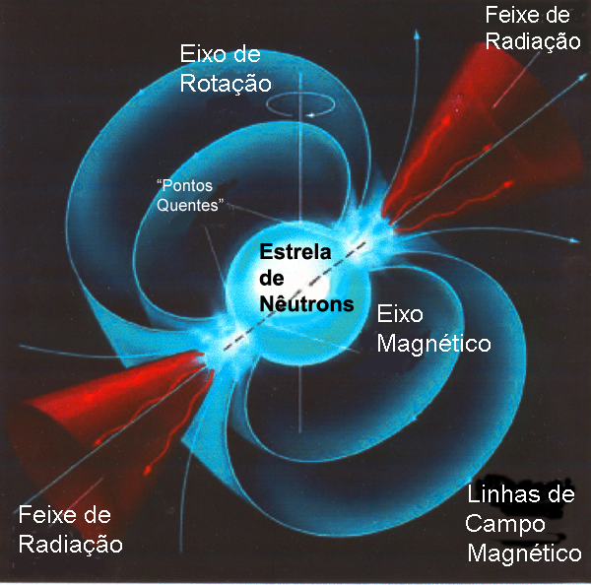
O eixo de rotação não coincide com o eixo magnético.

Slide 10
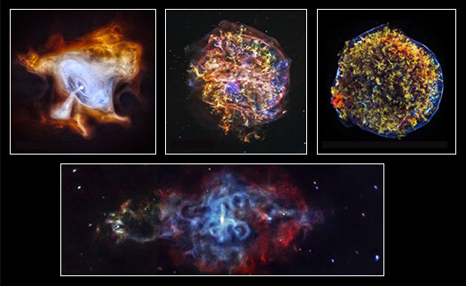
Quando ocorre em um sistema binário, a estrela de nêutrons possui um disco de acreção ao seu redor onde a matéria de sua companheira fica orbitando a estrela de nêutrons (presa em sua gravidade).
(http://chandra.harvard.edu/photo/2013/vela/ )

Slide 11
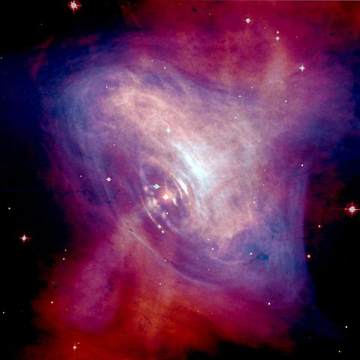
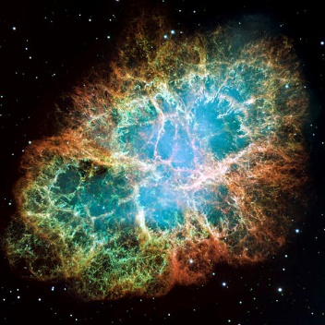
https://www.youtube.com/watch?v=ewCApzryDho
Nebulosa do Caranguejo (M1) – Constelação do Touro

Slide 12
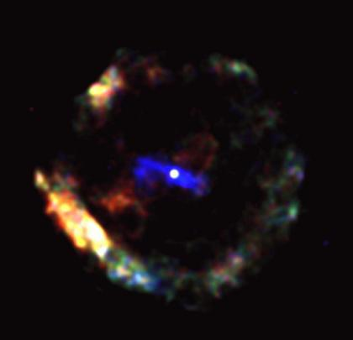
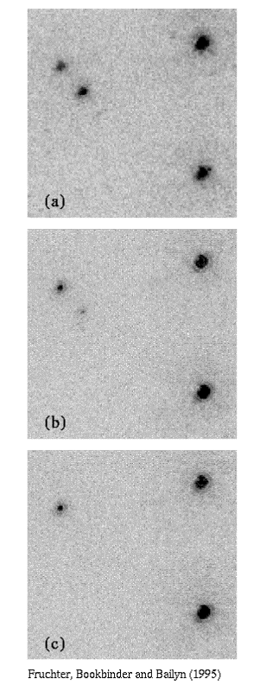
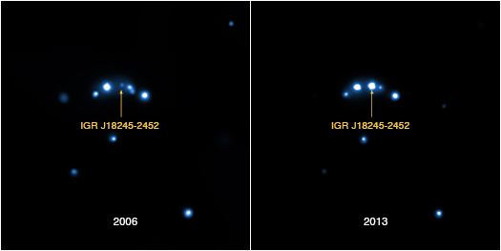

Slide 13
Além de pulsar, as estrelas de nêutrons podem ser conhecidas, quanto as suas propriedades, como magnetars. Essas estrelas possuem campos magnéticos que variam de 10¹⁴ a 10¹⁵ Gauss!
Apesar de sua temperatura ser incrivelmente alta (10.000.000 graus) possuem baixa luminosidade devido a sua pequena dimensão (10 a 30km).

Slide 14
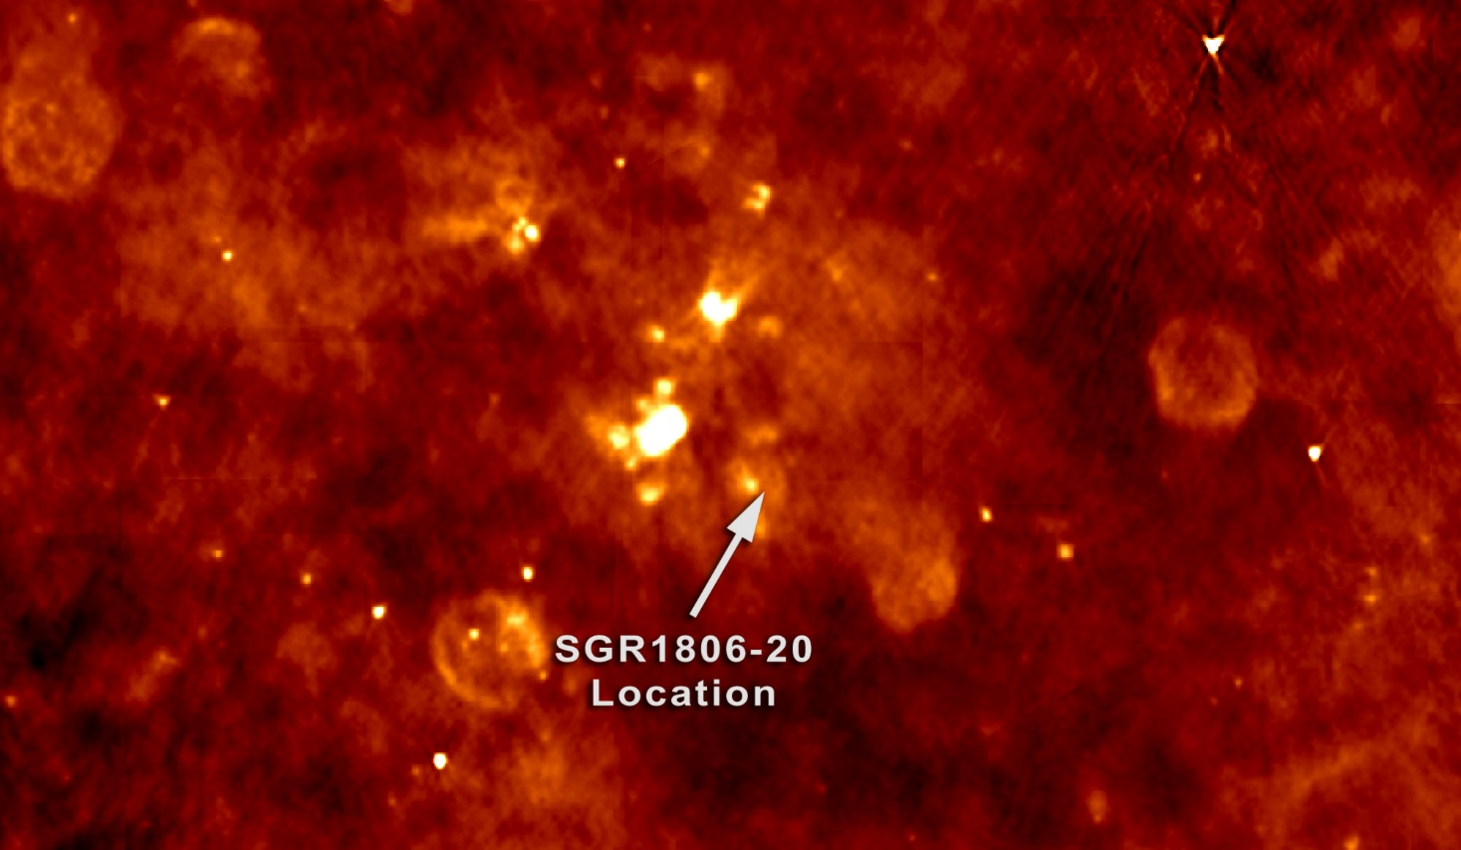
2004 - Swift (x-rays) SGR-1806-20
Satélite para detecção de Raios X (fortes)
50.000 de anos-luz!!!!! ( centenas de quadrilhões de quilômetros)
Terremotos!
(ESTRELAMOTOS)

Slide 15
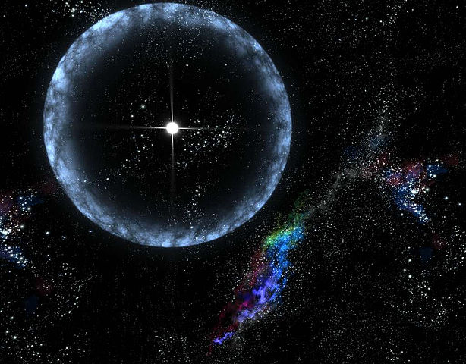

Slide 16
Priscila da Silva Mendes
Email: priscila.silva.mendes@usp.br
CDA

